Slide 1
English Translation starts NOW
Outside of church
Dial 425-650-1398
Use Conference Code 849387
In House
WI-FI Network = Listen Everywhere
Password: 12345678
Open Listen Everywhere App

Slide 2

房正豪牧師
Rev. Steven Fang

Slide 3

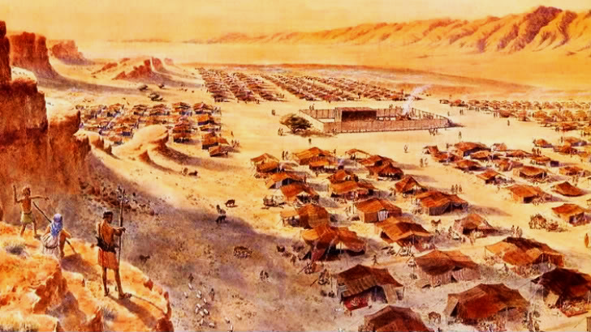

Slide 4

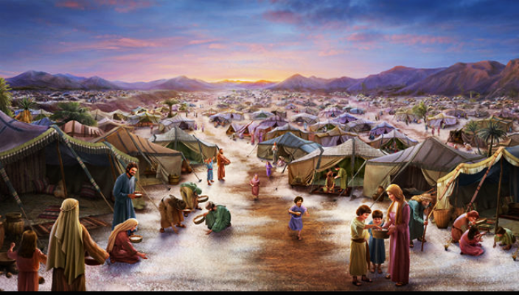

Slide 5

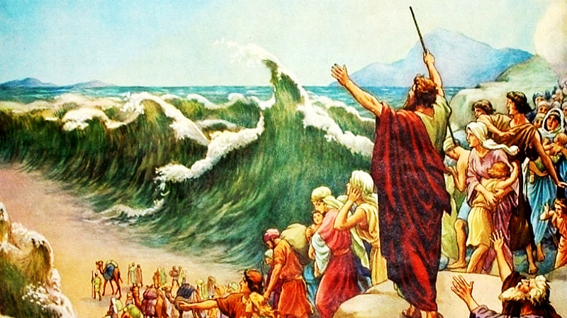

Slide 6
約 書 亞 記 Joshua 3:1~5
1 约 书 亚 清 早 起 来 ， 和 以 色 列 众 人 都 离 开 什 亭 ， 来 到 约 但 河 ， 就 住 在 那 里 ， 等 候 过 河 。
1 Early in the morning Joshua and all the Israelites set out from Shittim and went to the Jordan, where they camped before crossing over.

Slide 7
2 过 了 三 天 ， 官 长 走 遍 营 中 ，
2 After three days the officers went throughout the camp,

Slide 8
3 吩 咐 百 姓 说 ： 你 们 看 见 耶 和 华 ─ 你 们 神 的 约 柜 ， 又 见 祭 司 利 未 人 抬 着 ， 就 要 离 开 所 住 的 地 方 ， 跟 着 约 柜 去 。
3 giving orders to the people: “When you see the ark of the covenant of the Lord your God, and the Levitical priests carrying it, you are to move out from your positions and follow it.

Slide 9
4 只 是 你 们 和 约 柜 相 离 要 量 二 千 肘 ， 不 可 与 约 柜 相 近 ， 使 你 们 知 道 所 当 走 的 路 ， 因 为 这 条 路 你 们 向 来 没 有 走 过 。
4 Then you will know which way to go, since you have never been this way before. But keep a distance of about two thousand cubits[a] between you and the ark; do not go near it.”

Slide 10
5 约 书 亚 吩 咐 百 姓 说 ： 你 们 要 自 洁 ， 因 为 明 天 耶 和 华 必 在 你 们 中 间 行 奇 事 。
5 Joshua told the people, “Consecrate yourselves, for tomorrow the Lord will do amazing things among you.”

Slide 11

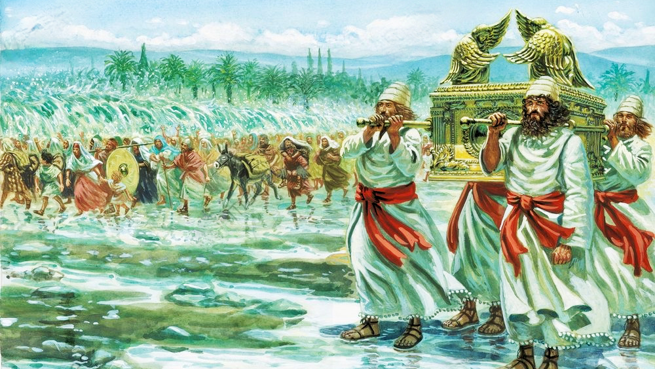

Slide 12
約 書 亞 記 Joshua 3:8-11
8 你 要 吩 咐 抬 约 柜 的 祭 司 说 ： 你 们 到 了 约 但 河 的 水 边 上 ， 就 要 在 约 但 河 水 里 站 住 。
8 Tell the priests who carry the ark of the covenant: ‘When you reach the edge of the Jordan’s waters, go and stand in the river.’”

Slide 13
9 约 书 亚 对 以 色 列 人 说 ： 你 们 近 前 来 ， 听 耶 和 华 ─ 你 们 神 的 话 。
9 Joshua said to the Israelites, “Come here and listen to the words of the Lord your God.

Slide 14
10, 11 a 约 书 亚 说 ： 看 哪 ， 普 天 下 主 的 约 柜 必 在 你 们 前 头 过 去 ， 到 约 但 河 里 ， 因 此 你 们 就 知 道 在 你 们 中 间 有 永 生 神 ； 并 且 他 必 在 你 们 面 前 赶 出 迦 南 人 、 赫 人 、 希 未 人 、 比 利 洗 人 、 革 迦 撒 人 、 亚 摩 利 人 、 耶 布 斯 人 。
10 This is how you will know that the living God is among you and that he will certainly drive out before you the Canaanites, Hittites, Hivites, Perizzites, Girgashites, Amorites and Jebusites.
11 See, the ark of the covenant of the Lord of all the earth will go into the Jordan ahead of you.

Slide 15
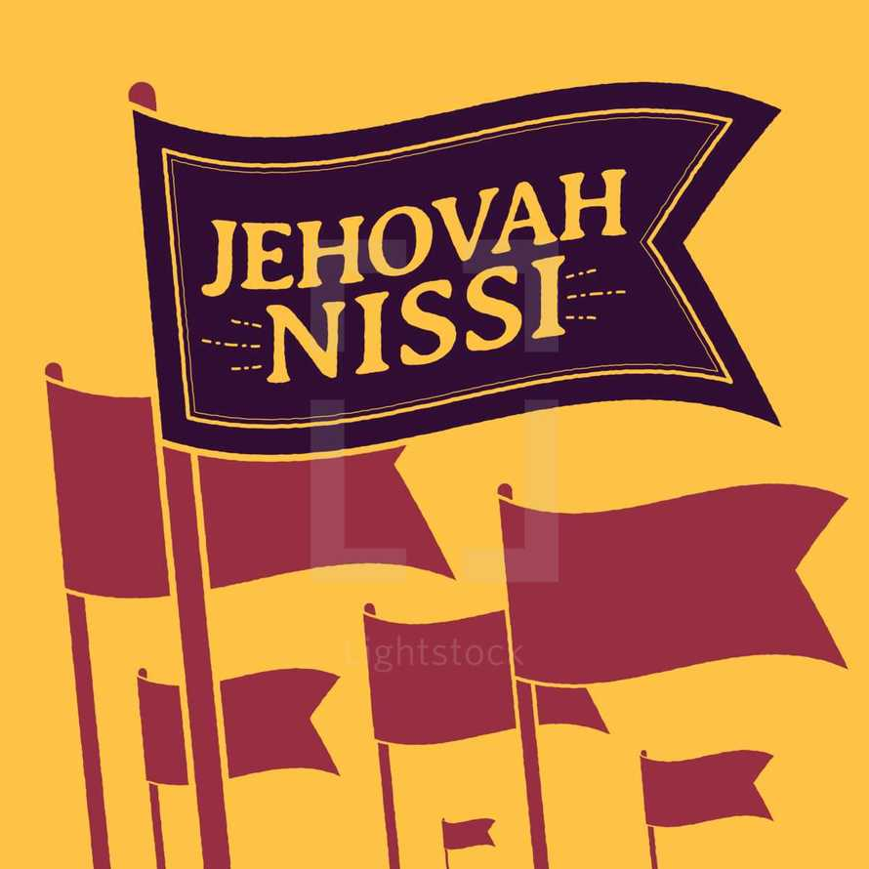
耶和华尼西？

Slide 16
出 埃 及 記 Exodus 17:11-16
11 摩 西 何 时 举 手 ， 以 色 列 人 就 得 胜 ， 何 时 垂 手 ， 亚 玛 力 人 就 得 胜 。
11 As long as Moses held up his hands, the Israelites were winning, but whenever he lowered his hands, the Amalekites were winning.

Slide 17
12 但 摩 西 的 手 发 沉 ， 他 们 就 搬 石 头 来 ， 放 在 他 以 下 ， 他 就 坐 在 上 面 。 亚 伦 与 户 珥 扶 着 他 的 手 ， 一 个 在 这 边 ， 一 个 在 那 边 ， 他 的 手 就 稳 住 ， 直 到 日 落 的 时 候 。
12 When Moses’ hands grew tired, they took a stone and put it under him and he sat on it. Aaron and Hur held his hands up—one on one side, one on the other—so that his hands remained steady till sunset.

Slide 18
13 约 书 亚 用 刀 杀 了 亚 玛 力 王 和 他 的 百 姓 。
13 So Joshua overcame the Amalekite army with the sword.

Slide 19
14 耶 和 华 对 摩 西 说 ： 我 要 将 亚 玛 力 的 名 号 从 天 下 全 然 涂 抹 了 ； 你 要 将 这 话 写 在 书 上 作 纪 念 ， 又 念 给 约 书 亚 听 。
14 Then the Lord said to Moses, “Write this on a scroll as something to be remembered and make sure that Joshua hears it, because I will completely blot out the name of Amalek from under heaven.”

Slide 20
15 摩 西 筑 了 一 座 坛 ， 起 名 叫 耶 和 华 尼 西 （ 就 是 耶 和 华 是 我 旌 旗 的 意 思 ） ，
15 Moses built an altar and called it The Lord is my Banner.

Slide 21
16 又 说 ： 耶 和 华 已 经 起 了 誓 ， 必 世 世 代 代 和 亚 玛 力 人 争 战 。
16 He said, “Because hands were lifted up against the throne of the Lord, the Lord will be at war against the Amalekites from generation to generation.”

Slide 22
耶和华西尼？
Jehovah Nissi?
耶和华是我的旌旗！
The Lord is my Banner!

Slide 23

只要神出手，
一定得胜！
Victory is at hand when God acts!

Slide 24
希 伯 來 書 Hebrews 12:28-29
28 所 以 我 们 既 得 了 不 能 震 动 的 国 ， 就 当 感 恩 ， 照 神 所 喜 悦 的 ， 用 虔 诚 、 敬 畏 的 心 事 奉 神 。
29 因 为 我 们 的 神 乃 是 烈 火 。
28 Therefore, since we are receiving a kingdom that cannot be shaken, let us be thankful, and so worship God acceptably with reverence and awe,
29 for our “God is a consuming fire.”

Slide 25
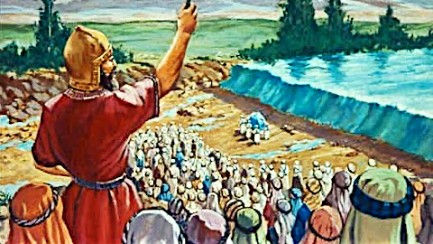

Slide 26
約 書 亞 記 Joshua 3:16
16 那 从 上 往 下 流 的 水 便 在 极 远 之 地 、 撒 拉 但 旁 的 亚 当 城 那 里 停 住 ， 立 起 成 垒 ； 那 往 亚 拉 巴 的 海 ， 就 是 盐 海 ， 下 流 的 水 全 然 断 绝 。 於 是 百 姓 在 耶 利 哥 的 对 面 过 去 了 。 16 the water from upstream stopped flowing. It piled up in a heap a great distance away, at a town called Adam in the vicinity of Zarethan, while the water flowing down to the Sea of the Arabah was completely cut off. So the people crossed over opposite Jericho.

Slide 27
約 書 亞 記 Joshua 3:17
17 抬 耶 和 华 约 柜 的 祭 司 在 约 但 河 中 的 乾 地 上 站 定 ， 以 色 列 众 人 都 从 乾 地 上 过 去 ， 直 到 国 民 尽 都 过 了 约 但 河 。
17 The priests who carried the ark of the covenant of the Lord stopped in the middle of the Jordan and stood on dry ground, while all Israel passed by until the whole nation had completed the crossing on dry ground.

Slide 28
神彰显祂大能的作为！
God manifests His Powerful Deeds!
因神顾念他的百姓！
For God has Compassion over His People!

Slide 29
約 書 亞 記 Joshua 3:11
10, 11 a 约 书 亚 说 ： 看 哪 ， 普 天 下 主 的 约 柜 必 在 你 们 前 头 过 去 ， 到 约 但 河 里 ， 因 此 你 们 就 知 道 在 你 们 中 间 有 永 生 神 ； 并 且 他 必 在 你 们 面 前 赶 出 迦 南 人 、 赫 人 、 希 未 人 、 比 利 洗 人 、 革 迦 撒 人 、 亚 摩 利 人 、 耶 布 斯 人 。
10 This is how you will know that the living God is among you and that he will certainly drive out before you the Canaanites, Hittites, Hivites, Perizzites, Girgashites, Amorites and Jebusites.
11 See, the ark of the covenant of the Lord of all the earth will go into the Jordan ahead of you.

Slide 30
主说：不要怕，
只要信！
The Lord said:
“don’t be afraid,
just believe!”

